Slide 2
Когда в степи зацветают красные тюльпаны в Казахстане отмечают День памяти жертв политических репрессий. Кажется, сама природа разлилась кровью, вспоминая страшные дни 20 – 30-х годов, когда в степь пришла смерть. Чтобы оставаться людьми – нужно помнить. Сколько в человеке памяти – столько в нем и человека. Знать, что происходило с твоим народом, в твоей стране, не только наш гражданский, но и человеческий долг.

Slide 3
Согласно Указу Президента Республики Казахстан от 5 апреля 1997 года № 3443, ежегодно 31 мая страна отмечает День памяти жертв политических репрессий.

Slide 4
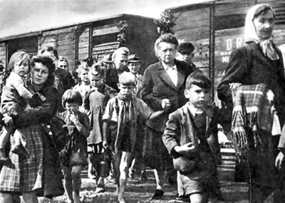
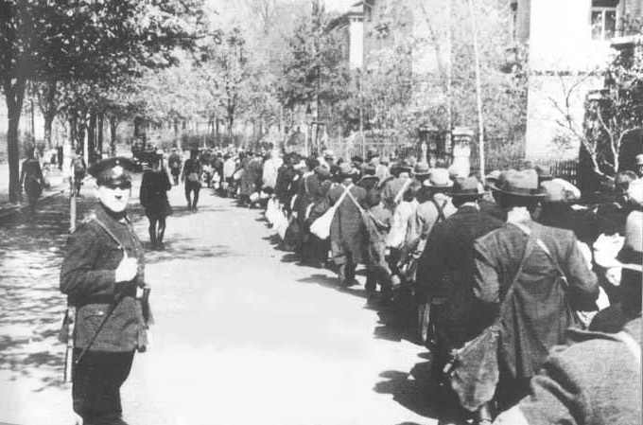
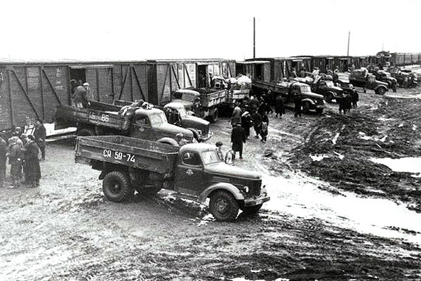
В Казахстан были депортированы многие миллионы советских граждан. В Советском Союзе на карательную систему работало 953 лагеря и поселе­ния. В Казахстане в 1937-1938 гг. незаконно осуждено более 100 тысяч человек, около 25 тысяч из них - расстреляны.

Slide 5
На территории Казахстана было создано 11 лагерей ГУЛАГ: Алжир, Карлаг, Дальний, Степной, Песчаный, Камышлаг, Актюбинский, Джезказганлаг, Петропавловский, лагерь Кингир и Усть-Каменогорский.

Slide 6
С начала и до середины 20 века Казахстан превратился в одну большую тюрьму. На протяжении почти 30 лет на территории страны действовали одни из самых большей лагерей ГУЛАГа - Карагандинский исправительно-трудовой лагерь, более известный как Карлаг, и так называемый Алжир - Акмолинский лагерь жен изменников родины.

Slide 7
Карлаг. Это место заключения сложно назвать просто лагерем. Своими территориальными масштабами, числом прошедших его и оставшихся навсегда здесь людей, своими законами и распорядком жизни Карлаг вполне можно было назвать государством в государстве, Вавилоном, где вместе были собраны представители множества национальностей и слоев общества.

Slide 8
Сегодня мы вспоминаем имена великих сынов Отечества, погибших в те страшные годы: Ахмета Байтурсынова, Алихана Букейханова, Магжана Жумабаева, Шакарима Кудайбердиева, Ураза Джандосова, Беймбета Майлина, Турара Рыскулова, Мыржакыпа Дулатова, Сакена Сейфуллина, Мухамеджана Тынышпаева, Санжара Асфендиярова и тысячи других.

Slide 9
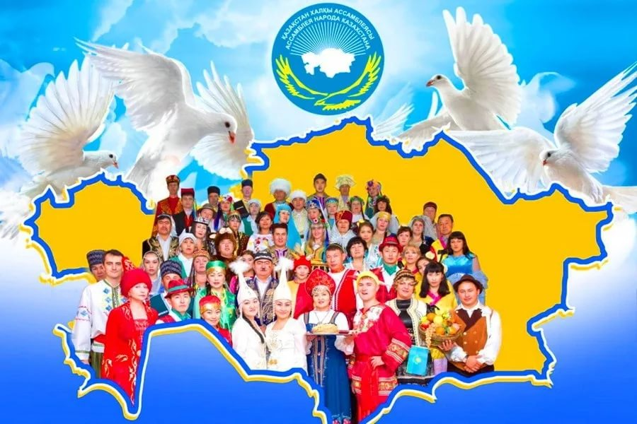
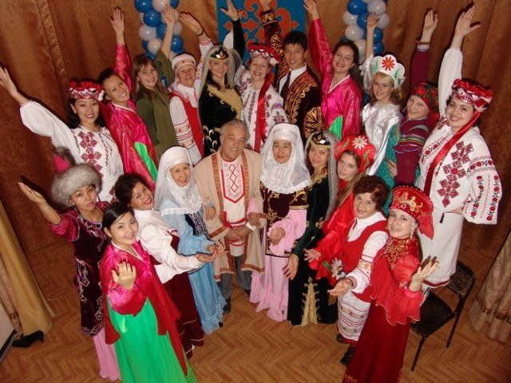
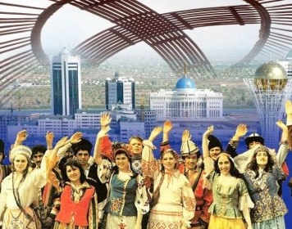
Не по своей воле в Казахстане оказалось полтора миллиона человек: 800 тысяч немцев, 507 тысяч представителей народов Северного Кавказа, 19 тысяч корейских семей, 102 тысячи поляков. Казахский народ помог депортированным выжить и устоять перед страшным маховиком тоталитарного государства. сейчас Казахстан-дружная семья , где народы обрели вторую родину.

Slide 10
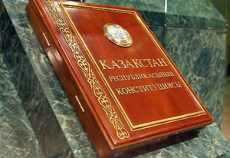
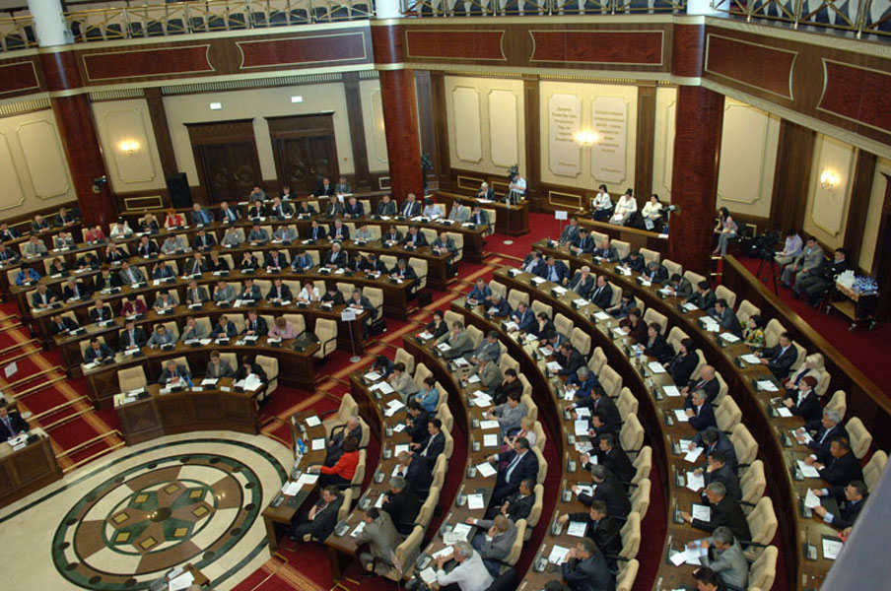
В 1993 году в Казахстане был принят Закон «О реабилитации жертв политических репрессий». С тех пор органами прокуратуры реабилитировано более 340 тысяч незаконно репрессированных. С них снято клеймо «враг народа» и возвращены честные имена.

Slide 11
Памятник жертвам политических репрессий в п. Карабалык

Slide 12
«Знать надо, чтобы помнить, помнить, чтобы не забывать, чтобы трагедий, подобных той, что была на нашей земле более полувека назад не повторялось…» Р. Рождественский

